Slide 1














人教版物理九年级全册精做课件
人教版九年级物理14.2热机同步练习题
一、填空题（每空2分，共20分）
1. 利用内能来做功的机械叫做______，热机的工作原理是将______能转化为______能。
2. 四冲程汽油机的工作循环包括四个冲程：吸气冲程、______冲程、______冲程、排气冲程。
3. 汽油机的______冲程中，活塞压缩气缸内混合气体，机械能转化为内能；______冲程中，燃气推动活塞做功，内能转化为机械能。
4. 一个工作循环中，四冲程汽油机完成______个冲程，活塞往复运动2次，曲轴转动______周，对外做功______次。
二、选择题（每题4分，共20分）
5. 汽油机工作时，将内能转化为机械能的冲程是（）
A. 吸气冲程 B. 压缩冲程 C. 做功冲程 D. 排气冲程
6. 关于四冲程汽油机工作过程，下列说法正确的是（）
A. 四个冲程都对外做功 B. 只有做功冲程对外做功
C. 压缩冲程将内能转化为机械能 D. 各冲程能量转化效果相同
7. 汽油机在吸气冲程吸入的物质是（）
A. 空气 B. 汽油 C. 空气和汽油的混合物 D. 氧气
8. 下列关于热机的说法错误的是（）
A. 热机是内能转化为机械能的装置 B. 柴油机顶部是喷油嘴，无火花塞
C. 一个工作循环只做功一次 D. 排气冲程靠燃气推力完成
9. 压缩冲程中气缸内气体的变化是（）
A. 内能增大，温度升高 B. 内能减小，温度降低
C. 内能不变，温度升高 D. 内能增大，温度不变
三、实验与现象分析题（18分）
10. 根据汽油机四冲程工作特点，完成填空分析：
（1）吸气冲程：活塞向下运动，进气门______，排气门关闭，吸入油气混合物。
（2）压缩冲程：两个气门全部______，活塞向上运动，______能转化为内能。
（3）做功冲程：火花塞点火，燃气剧烈膨胀，推动活塞向下运动，______能转化为机械能。
（4）排气冲程：活塞向上运动，排气门打开，进气门关闭，排出气缸内的______。
四、计算题（22分）
11. 一台四冲程汽油机每秒完成20个工作循环，求该汽油机每秒对外做功次数和每分钟曲轴转动圈数。
12. 某汽油机一次做功冲程对外做功1200J，若每分钟完成600个工作循环，求汽油机每分钟对外做的总功。
五、简答题（20分）
13. 简述四冲程汽油机中压缩冲程和做功冲程的能量转化区别，以及做功冲程的作用。
参考答案
1. 热机；内；机械 2. 压缩；做功 3. 压缩；做功 4. 4；2；1
5.C 6.B 7.C 8.D 9.A
10.（1）打开 （2）关闭；机械 （3）内 （4）废气
11. 解：一个工作循环对外做功1次，每秒做功20次；一个工作循环曲轴转2周，每分钟转圈数：20×2×60=2400圈。
12. 解：总功W=1200J×600=7.2×10⁵J
13. 答：压缩冲程是机械能转化为内能，使气缸内油气混合物内能增加、温度升高；做功冲程是内能转化为机械能，是汽油机唯一对外做功的冲程，为机器运转提供动力。
第十四章 内能的利用
14.2热机
授课教师： .
班 级： 9年级（ ）班 .
时 间： .

Slide 2

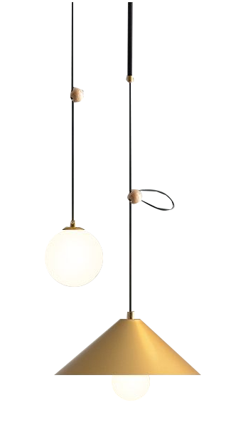
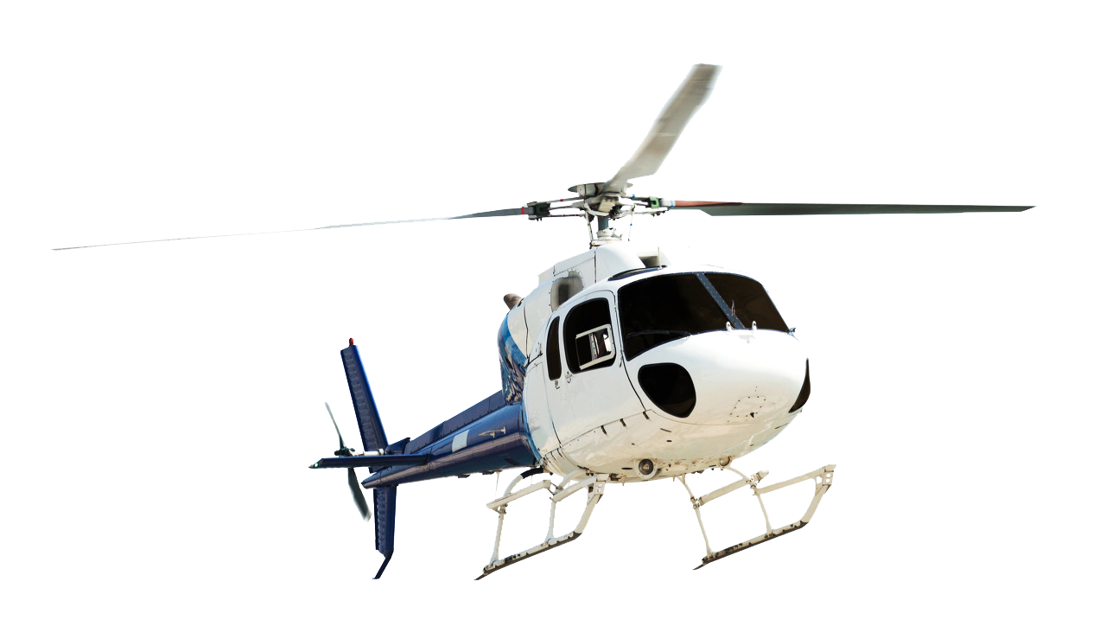


学习目标
1.知道热机的概念， 了解热机的工作原理； 了解汽油机和柴油机都是内燃机
2.通过对汽油机和柴油机的构造及工作过程进行异同分析，运用分析和类比的科学研究方法
3.通过生活中的观察和模型对比，探究内燃机的工作过程，培养学生归纳相关结论的能力。

Slide 3
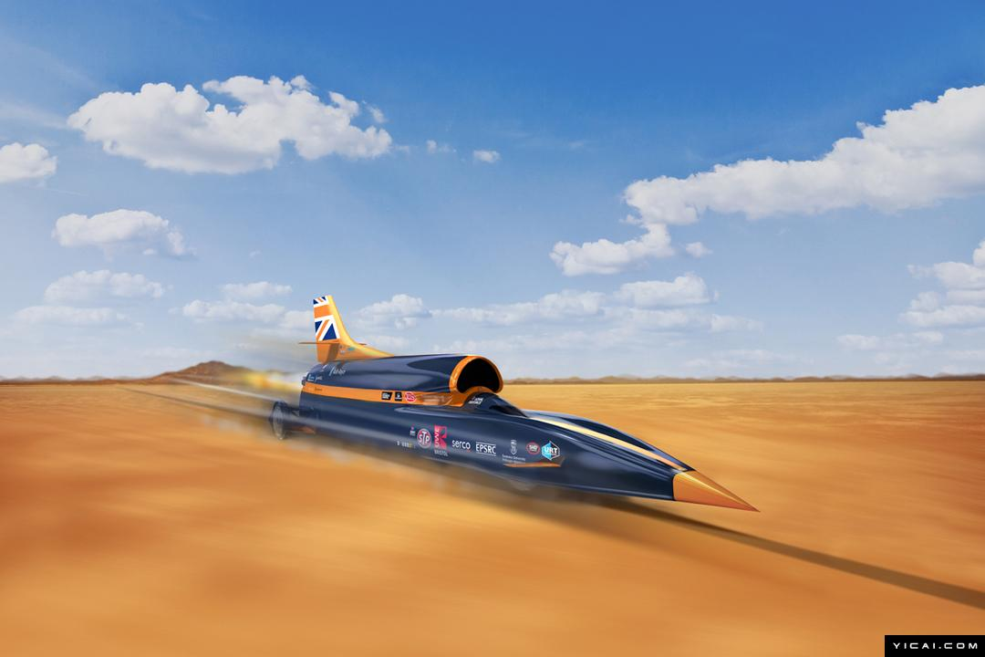
问题
目前最快汽车的速度已经超过了声速。汽车是如何获得机械能的呢?
超声速汽车

Slide 4
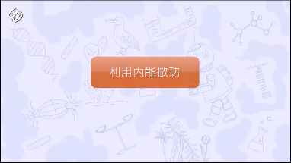
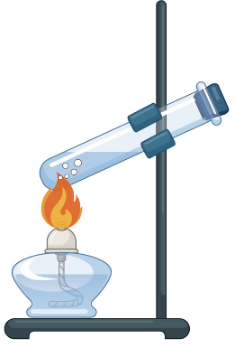
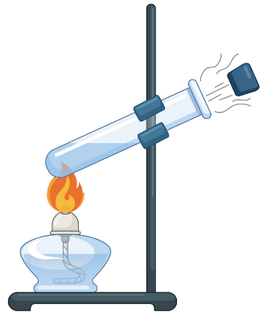
热机
不同形式能量之间的转化
演示实验：
观察现象，思考这个过程中不同形式的能量之间转化的情况。
实验 利用内能做功
这个过程中能量是如何转化和转移的？
化学能
内能
机械能
燃烧
做功

Slide 5
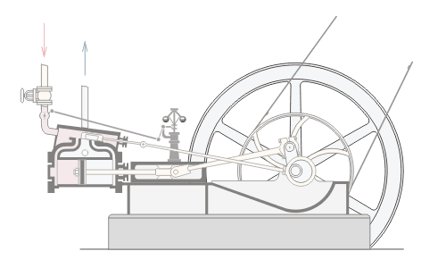
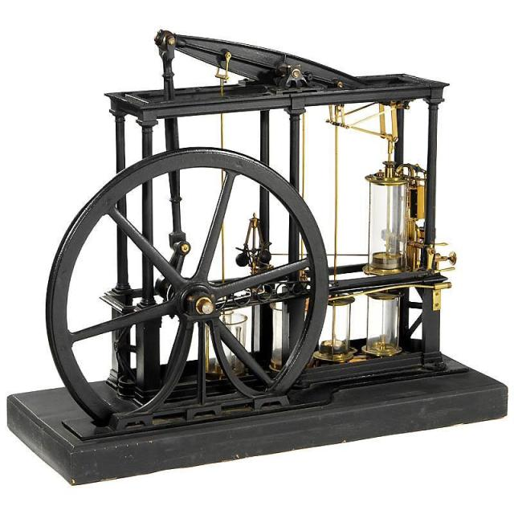
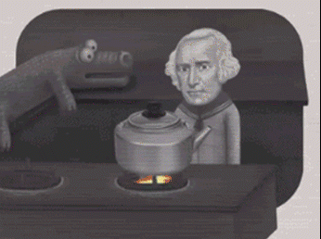
热机
热机：利用内能做功的机械。
内能可以做功！
蒸汽机

Slide 6
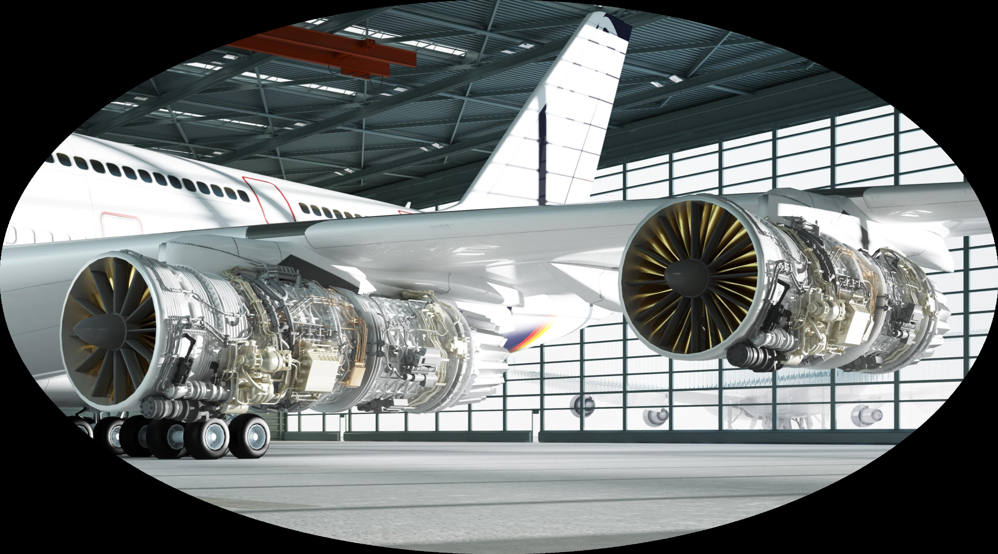
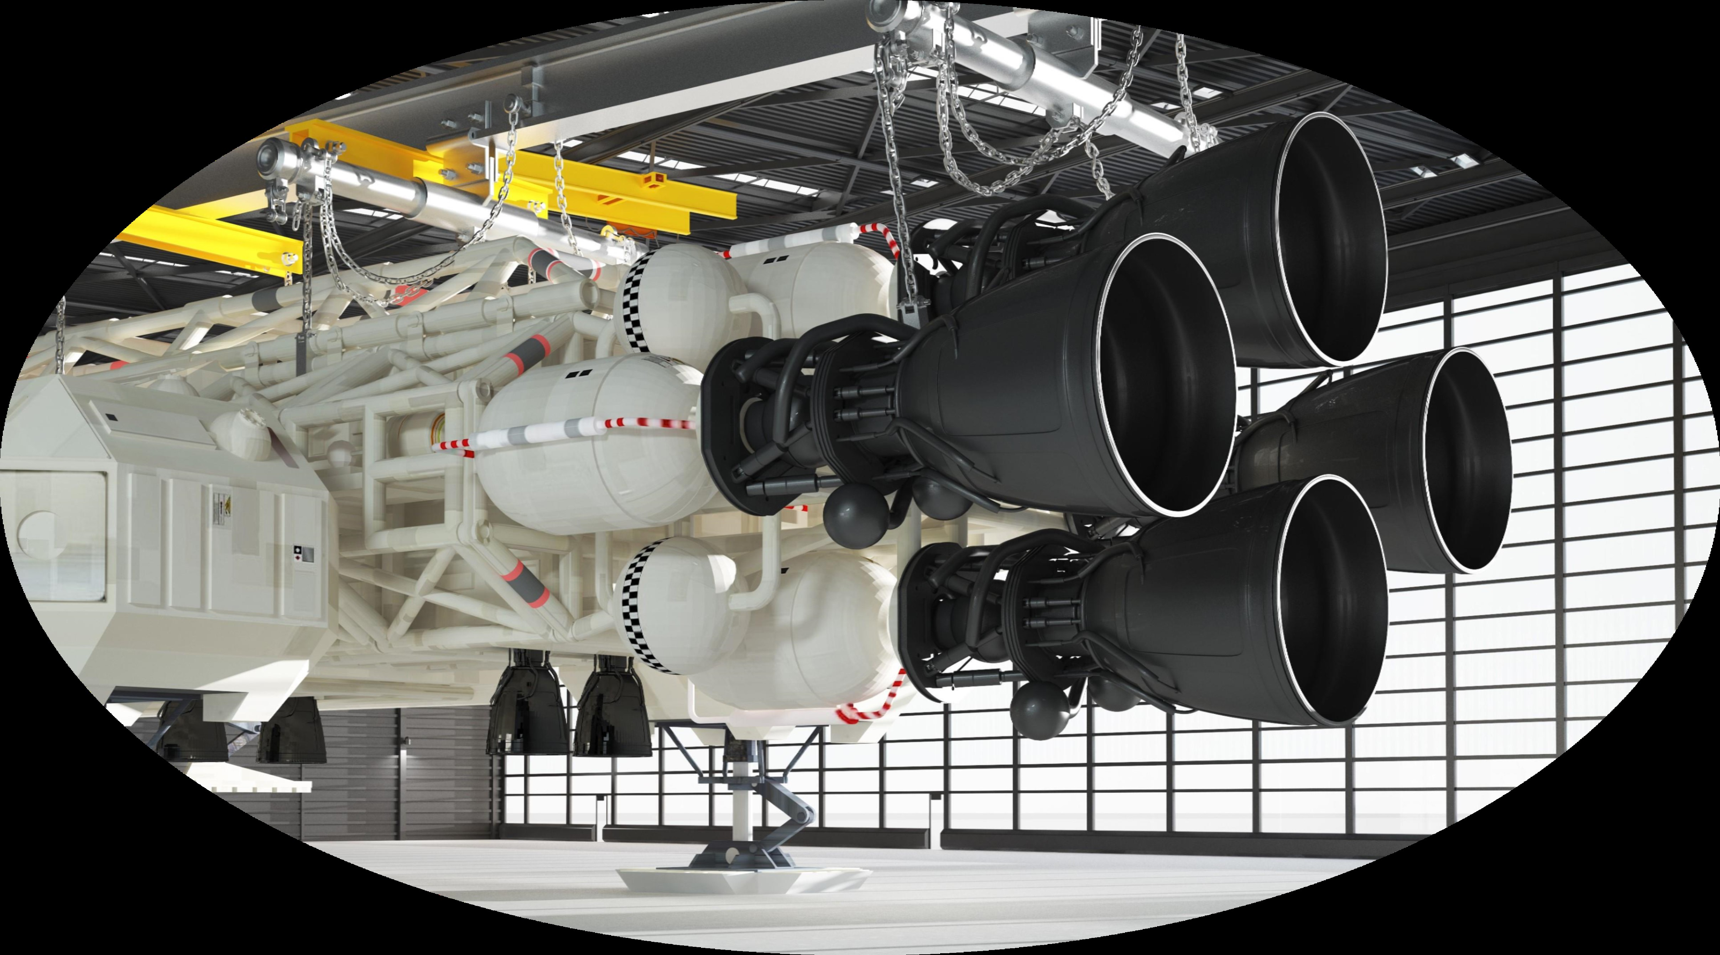
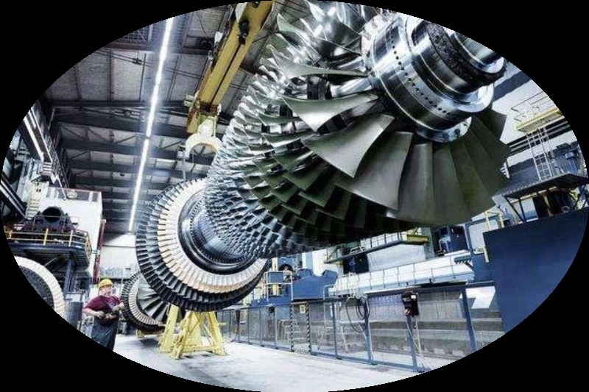
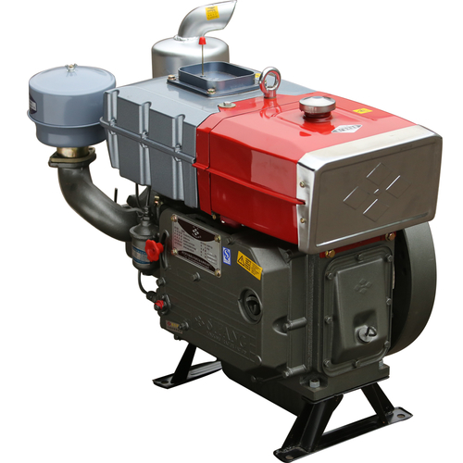
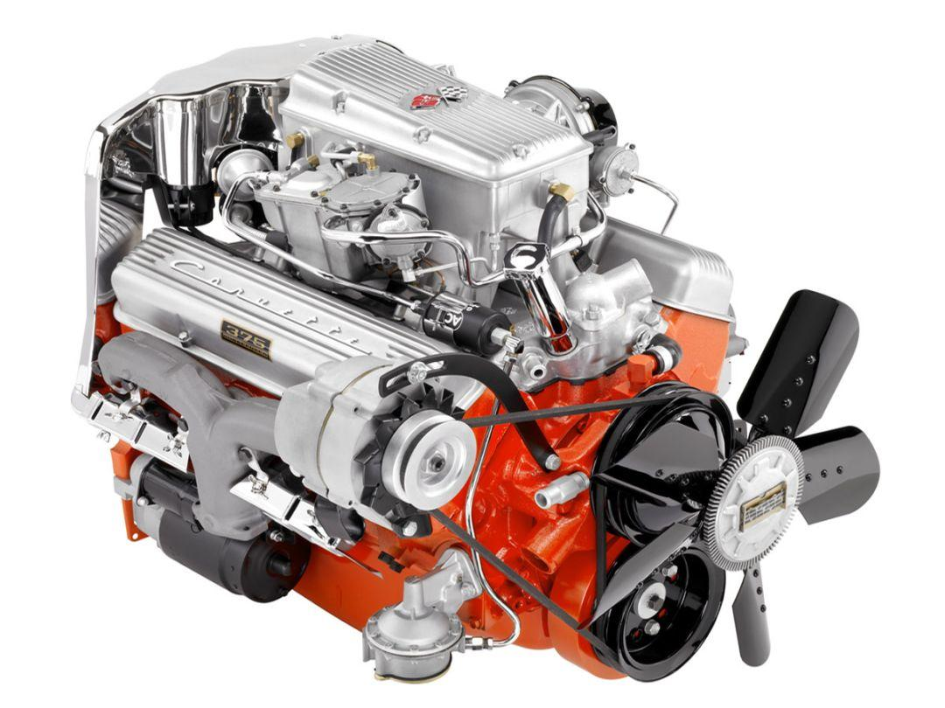
热机
当今世界上有各种各样的热机
汽油机
柴油机
内燃机：燃料直接在发动机气缸内燃烧的热机。
火箭发动机
汽轮机
喷气发动机

Slide 7
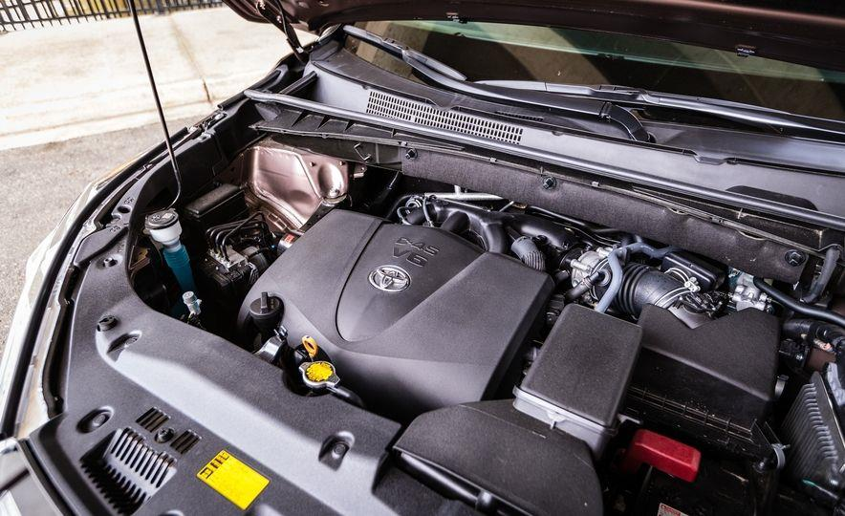
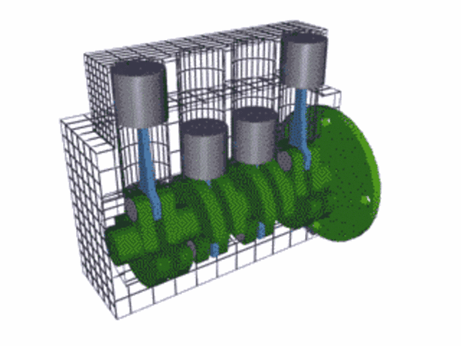
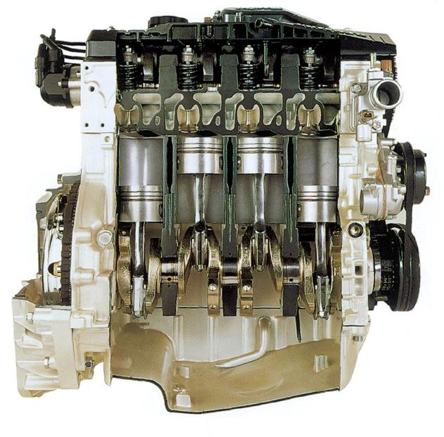
汽油机

Slide 8
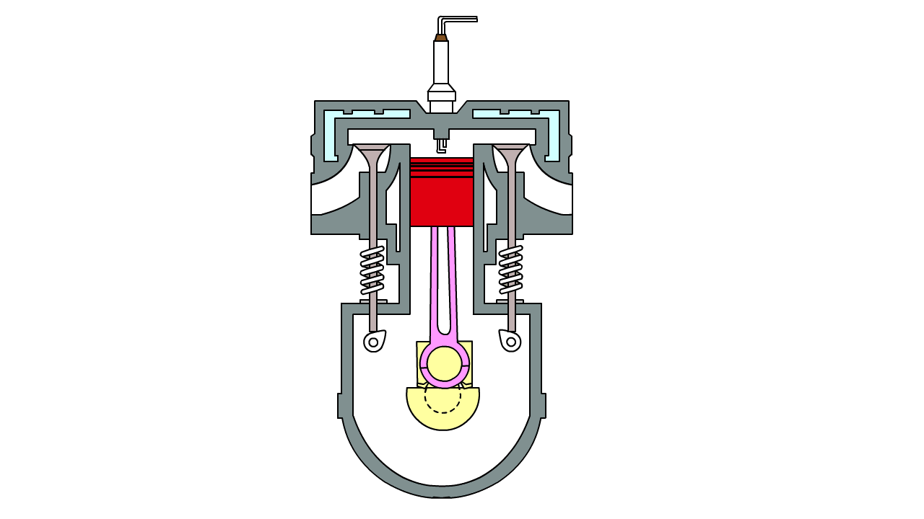
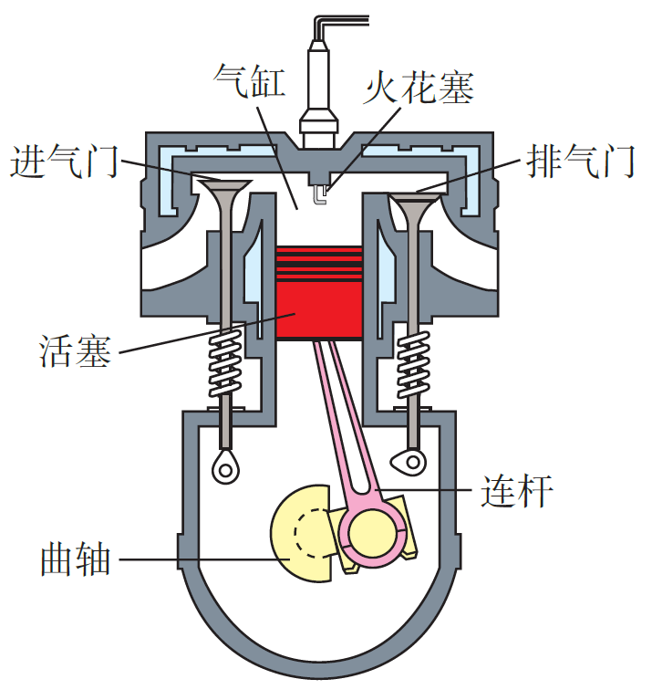
汽油机
工作原理：汽油在气缸内燃烧时产生高温高压的气体，推动活塞做功。
冲程：活塞在气缸内往复运动时，从气缸的一端运动到另一端的过程，叫作一个冲程。

Slide 9
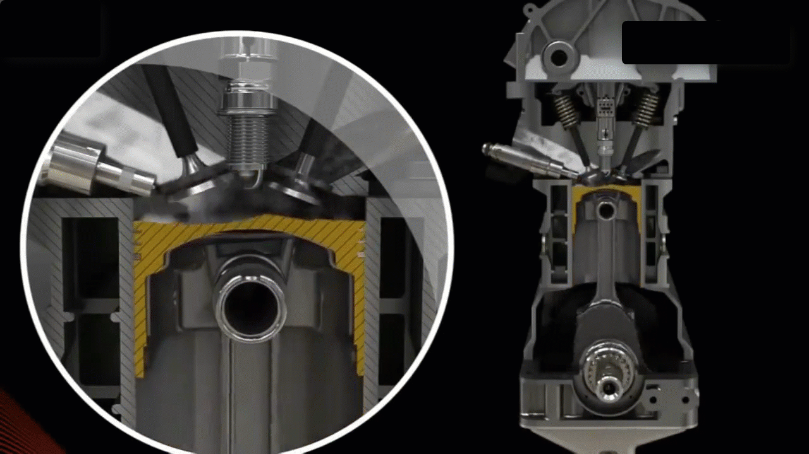
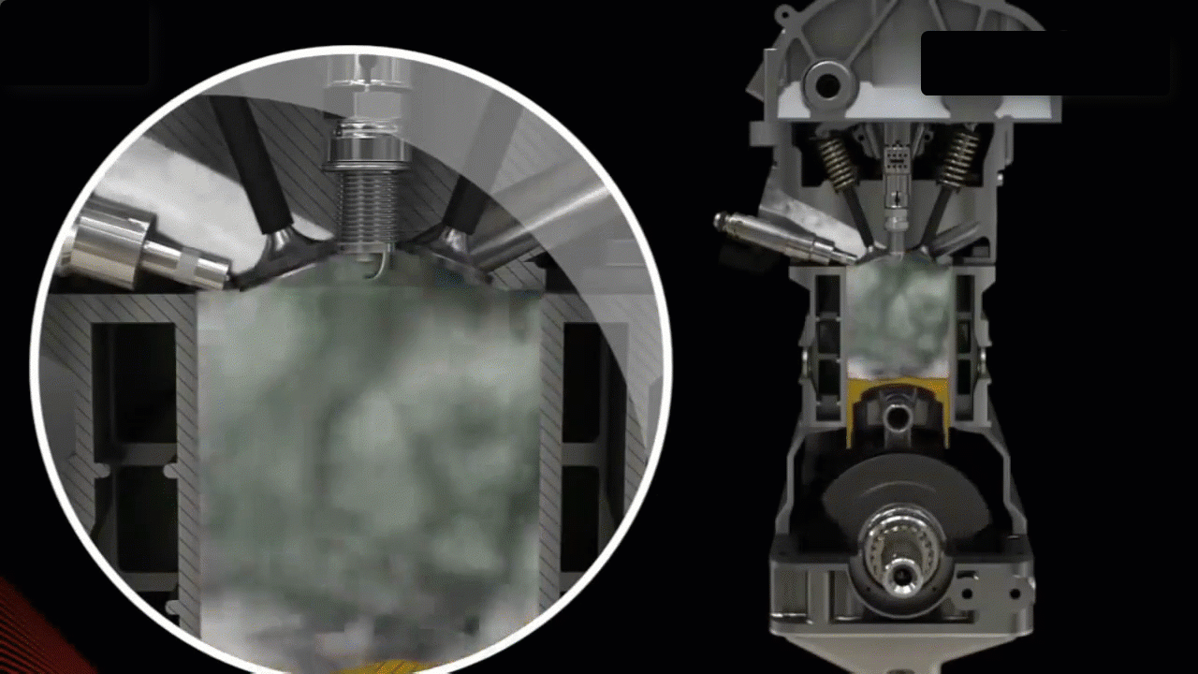
汽油机
进气门________
排气门________
活塞向______运动
吸入___________________
关闭
打开
进气门________
排气门________
活塞向______运动
_______________被压缩
______能转化为_____能
吸气冲程
压缩冲程
关闭
关闭
上
下
燃料混合物
汽油和空气混合物
机械
内

Slide 10
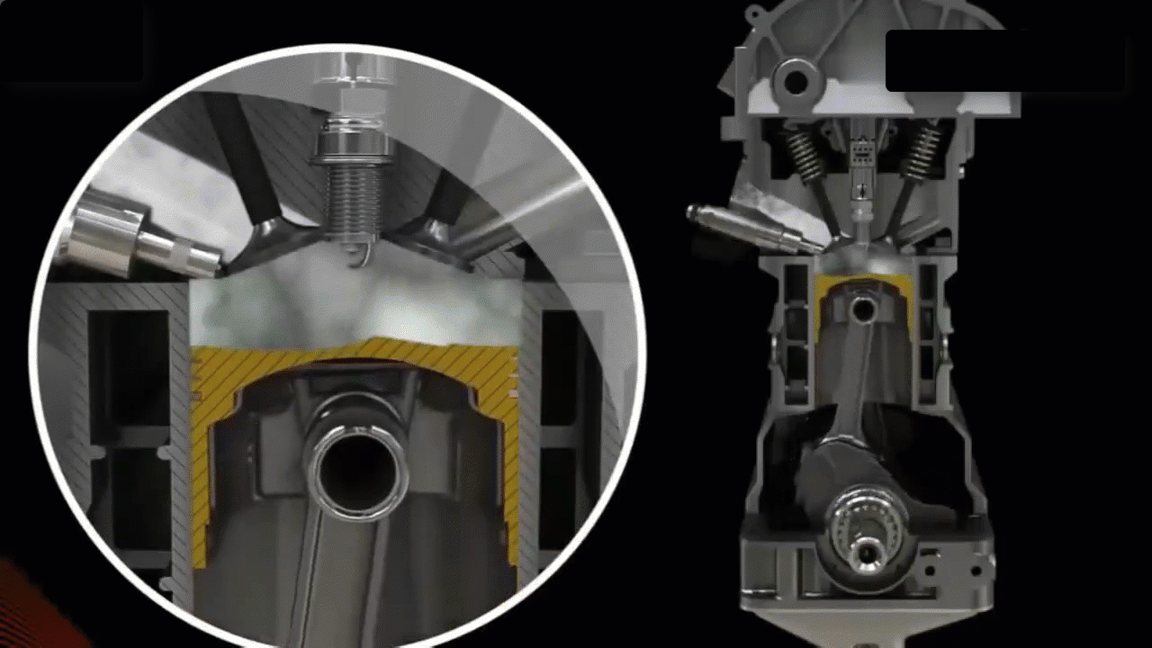
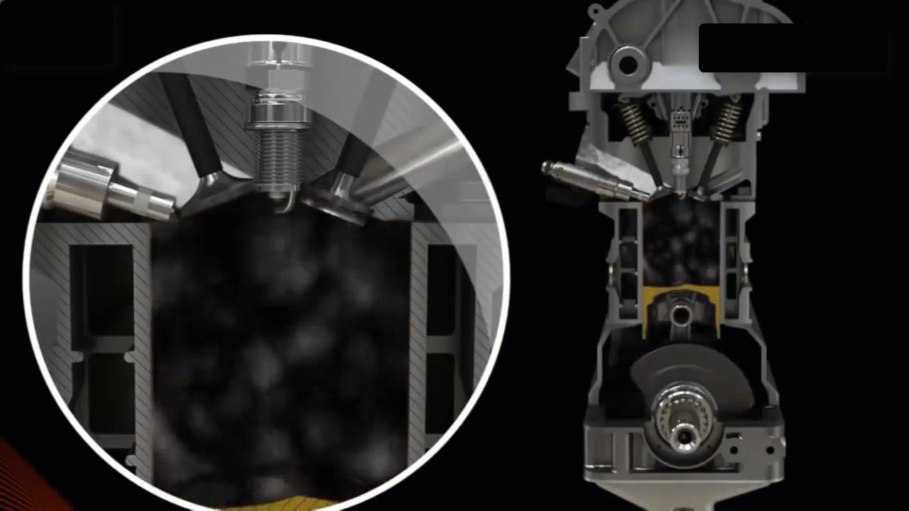
汽油机
进气门________
排气门________
活塞由____向____运动
火花塞产生__________
_____能转化为______能
进气门________
排气门________
活塞由____向____运动
排出_______
做功冲程
关闭
排气冲程
关闭
关闭
打开
上
下
下
上
电火花
废气
内
机械

Slide 11
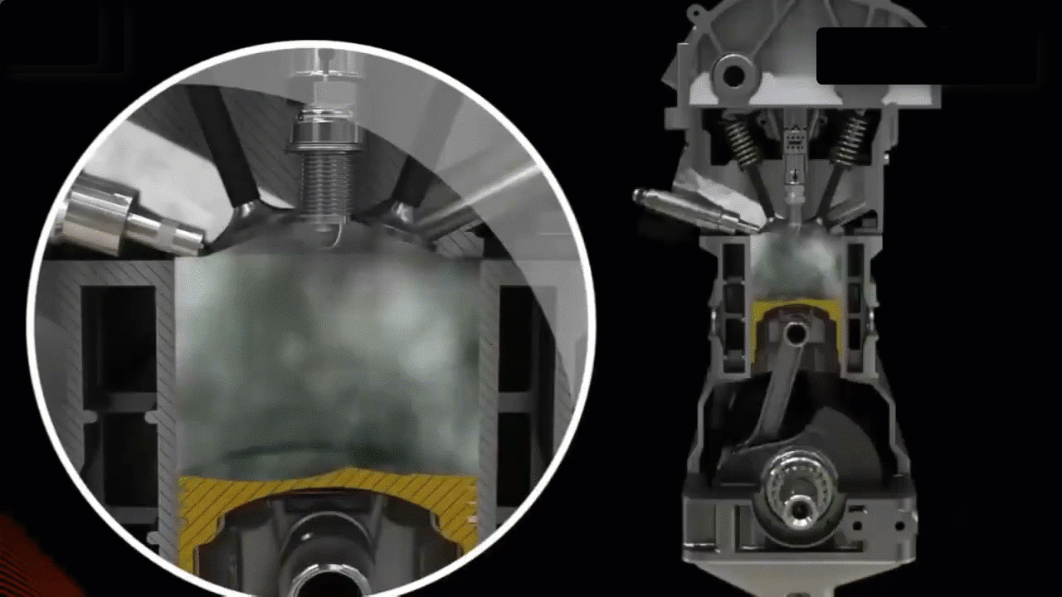
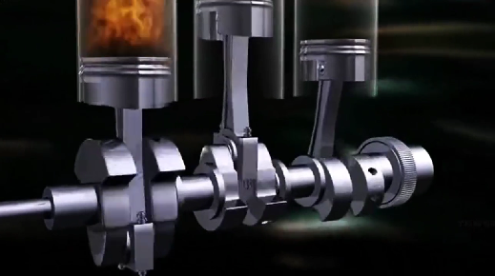
汽油机
哪些冲程有能量的转化？
一个工作循环中活塞往复运动几次？曲轴转动几周？
压缩冲程：机械能→内能
做功冲程：内能→机械能
视频 汽油机的工作原理
2 2
哪个冲程使汽车获得动力？那其他冲程靠什么完成？
做功 曲轴的惯性

Slide 12
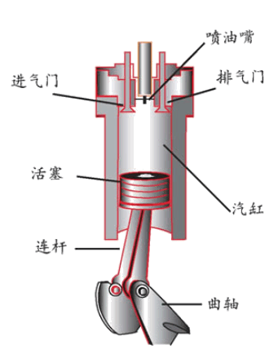
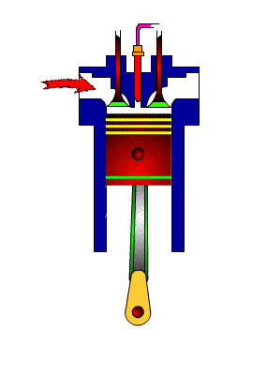
柴油机
喷油嘴
进气门
排气门
活塞
气缸
连杆
曲轴

Slide 13
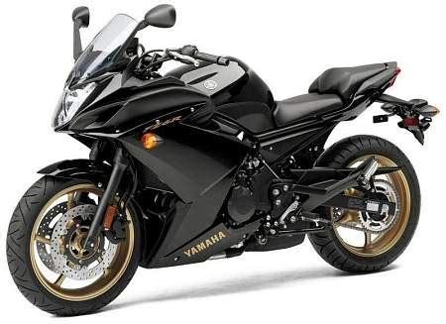
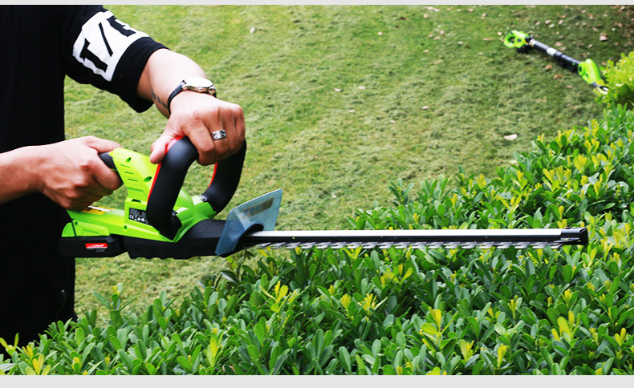
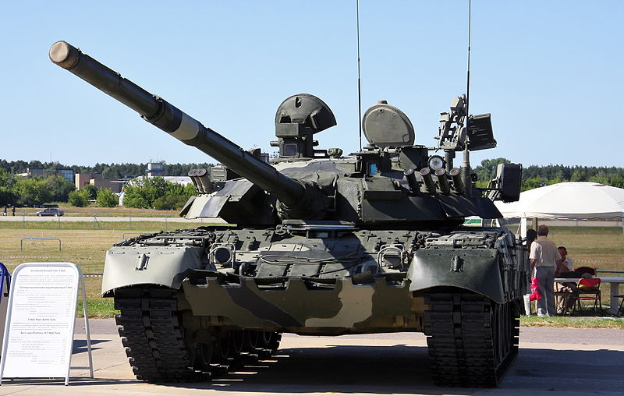
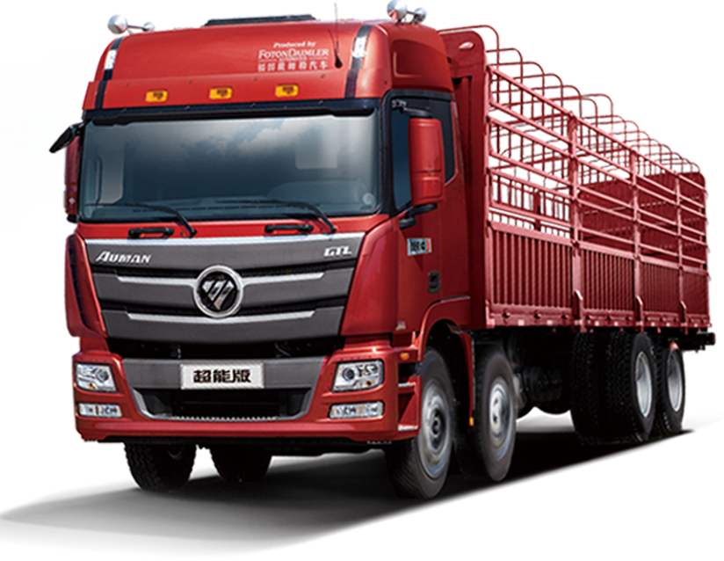
柴油机
汽油机的特点：小巧、轻便
柴油机的特点：笨重、功率大

Slide 14
柴油机
汽油机与柴油机的对比
 | 种类 | 汽油机 | 柴油机
相同点
不 同 点 | 构 造
 | 燃 料
 | 吸入气体
 | 点火方式
都是内燃机，一个工作循环都经历四个冲程
火花塞
喷油嘴
汽油
柴油
汽油和空气
空气
点燃式
压燃式

Slide 15
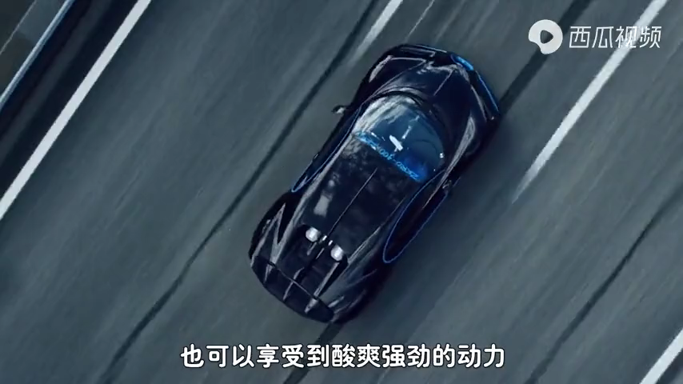
柴油机
视频 现代汽车

Slide 16

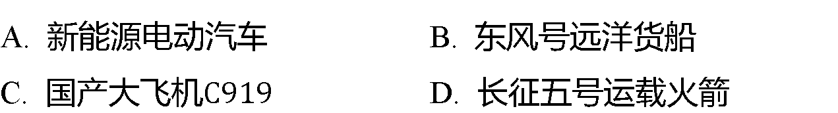
1. 近年来我国重大装备层出不穷，国人
倍感自豪。下列装备的动力装置不是热机的是( )
A
A. 新能源电动汽车 B. 东风号远洋货船
C. 国产大飞机$$C919$$ D. 长征五号运载火箭

Slide 17
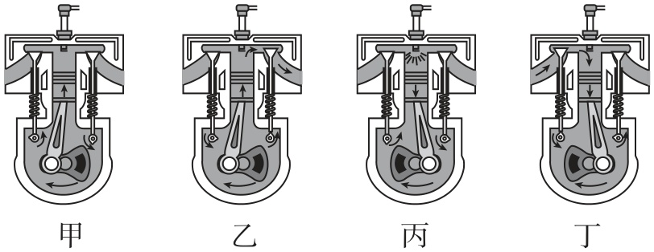
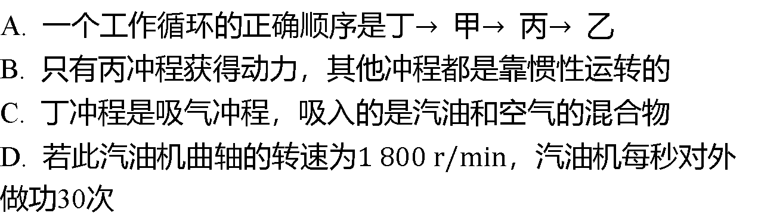
2. 汽车已经成为现代生活不可缺少
的一部分，汽车多数采用汽油机作
为发动机。如图所示的是单缸四冲
程汽油机的工作循环示意图，下列说法中不正确的是( )
D
A. 一个工作循环的正确顺序是丁$$→$$ 甲$$→$$ 丙$$→$$ 乙
B. 只有丙冲程获得动力，其他冲程都是靠惯性运转的
C. 丁冲程是吸气冲程，吸入的是汽油和空气的混合物
D. 若此汽油机曲轴的转速为$$1 800 r/min$$ ，汽油机每秒对外
做功30次

Slide 18
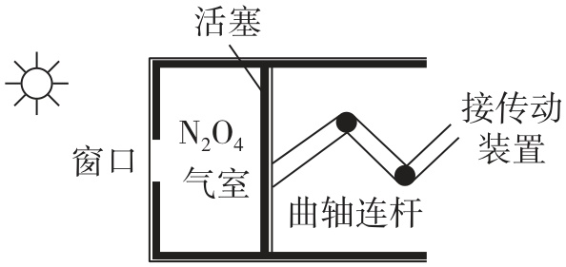
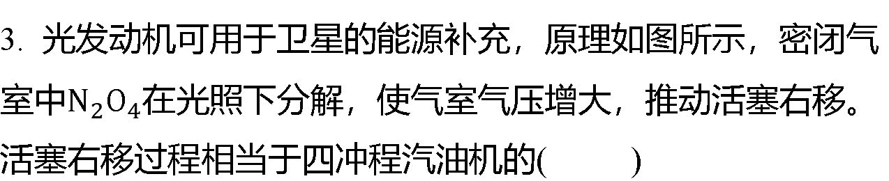
3. 光发动机可用于卫星的能源补充，原理如图所示，密闭气
室中$$N_{2}O_{4}$$ 在光照下分解，使气室气压增大，推动活塞右移。
活塞右移过程相当于四冲程汽油机的( )
C
A. 吸气冲程 B. 压缩冲程 C. 做功冲程 D. 排气冲程

Slide 19
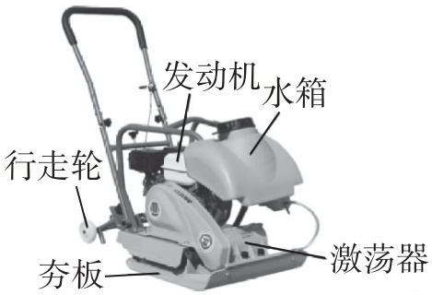
4. ［多选］如图所示的是一种常用的“柴油平
板夯机”，广泛应用于路面施工、场地填土等场
合。使用时柴油发动机提供动力，激荡器带动
夯板上下运动。关于汽油机和柴油机的主要区别，下列说法正确的是
( )
BCD
A. 构造上，汽油机气缸顶部有喷油嘴，柴油机气缸顶部有火花塞
B. 在压缩冲程末，柴油机的燃气温度和压强比汽油机里的高
C. 汽油机的点火方式是点燃式，柴油机的点火方式是压燃式
D. 吸气冲程中，柴油机吸入气缸的是空气，汽油机吸入气缸的是空气和
汽油的混合物

Slide 20
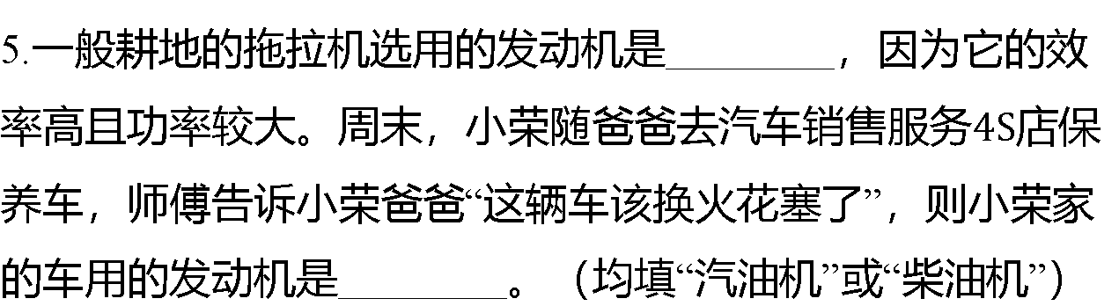
柴油机
5.一般耕地的拖拉机选用的发动机是________，因为它的效
率高且功率较大。周末，小荣随爸爸去汽车销售服务$$4S$$ 店保
养车，师傅告诉小荣爸爸“这辆车该换火花塞了”，则小荣家
的车用的发动机是________。（均填“汽油机”或“柴油机”）
汽油机

Slide 21
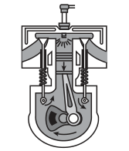
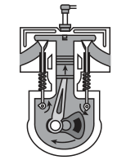
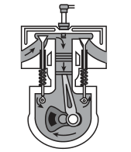
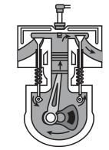
6. 如图所示的是四冲程汽油机的工作示意图，其中气缸内气
体温度一直升高的冲程是( )
B
A. B. C. D.

Slide 22
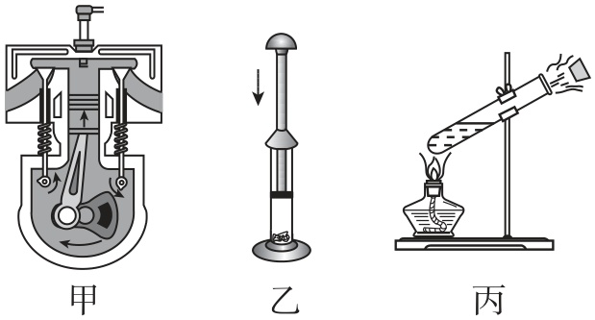
7. [2026·武汉期中] 如图甲所示的是四
冲程汽油机某冲程示意图，图乙为空气
压缩引火仪，图丙对试管中水加热一段
时间后瓶塞“飞出”。关于这三幅图，下
列说法正确的是( )
B
A. 图甲为活塞对气体做功，是汽油机的做功冲程
B. 热机是把内能转化为机械能的机械
C. 图甲中能量转化与图丙瓶塞“飞出”过程的能量转化相同
D. 图乙气体内能增加和图丙液体内能增加方式相同

Slide 23
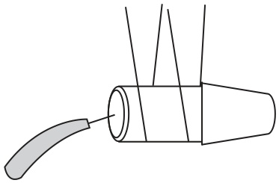
8. 如图所示，将一个空易拉罐的底部钻一个小孔，从易拉罐
开口端向罐内喷适量酒精喷雾，然后将一个空纸杯迅速套上。
用细线将易拉罐水平悬挂在铁架台上，将点燃的打火枪靠近
底部的小孔，纸杯就会“向前”飞去。纸杯飞出过程中，下列
说法正确的是( )
D
A. 罐内气体的内能增加
B. 该过程机械能转化为内能
C. 能量转化情况与内燃机的压缩冲程相同
D. 能量转化情况与内燃机的做功冲程相同

Slide 24

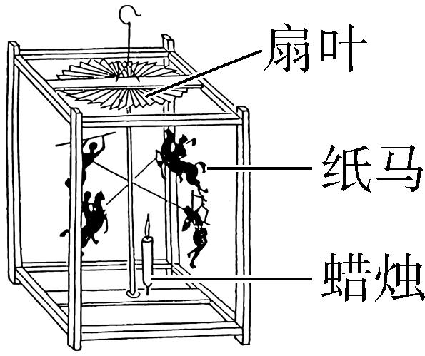
9. 如图所示的是我国传统
的走马灯。点燃底部的蜡烛，热空气上升，驱
动扇叶转动，可以看到纸马动起来了，在此过
程中，能量的转化情况是__________________
_____________。某汽油机每秒对外做功的次
空气的内能转化为
扇叶的机械能
（第9题）
2 400
数为20次，则该汽油机飞轮的转速为_______$$r/min$$ 。

Slide 25
课堂小结
热机工作原理
内能转化为机械能
热机
吸气冲程
汽油机
压缩冲程
内燃机
做功冲程
柴油机
排气冲程

